Slide 1
Лабораторная работа №1 «Вариационные ряды и их графическое изображение»
ИВТ 2 курс Адаев Р.М., Галкин И.Ю., Величко А.А., Егоров С.А.

Slide 2
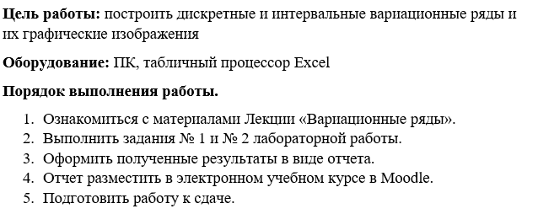

Slide 3
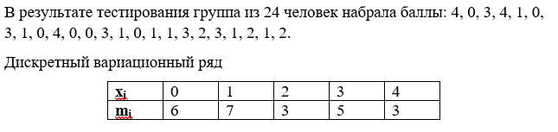
Задание 1

Slide 4
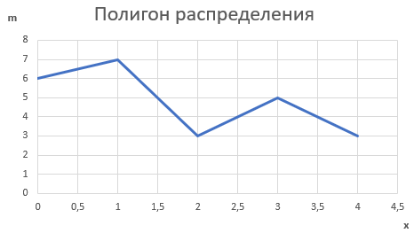

Slide 5
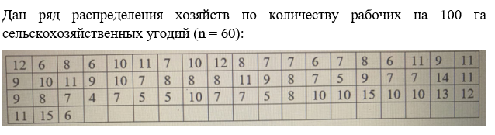
Задание 2

Slide 6
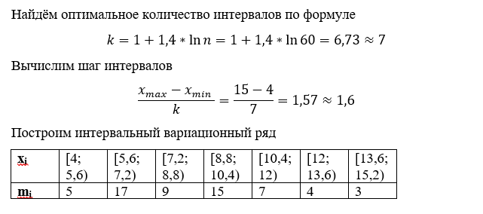

Slide 7
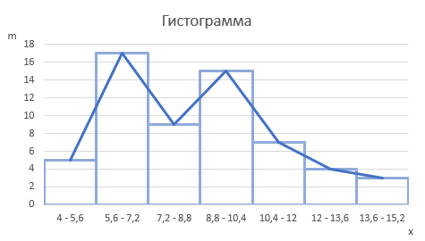

Slide 8

Задание 3

Slide 9


Slide 10
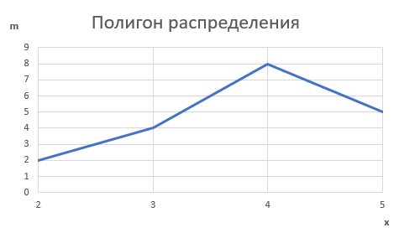

Slide 11
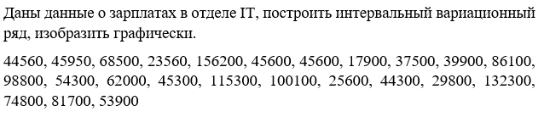

Slide 12
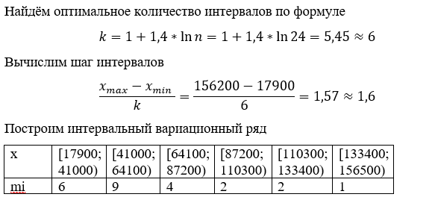

Slide 13
